Slide 1
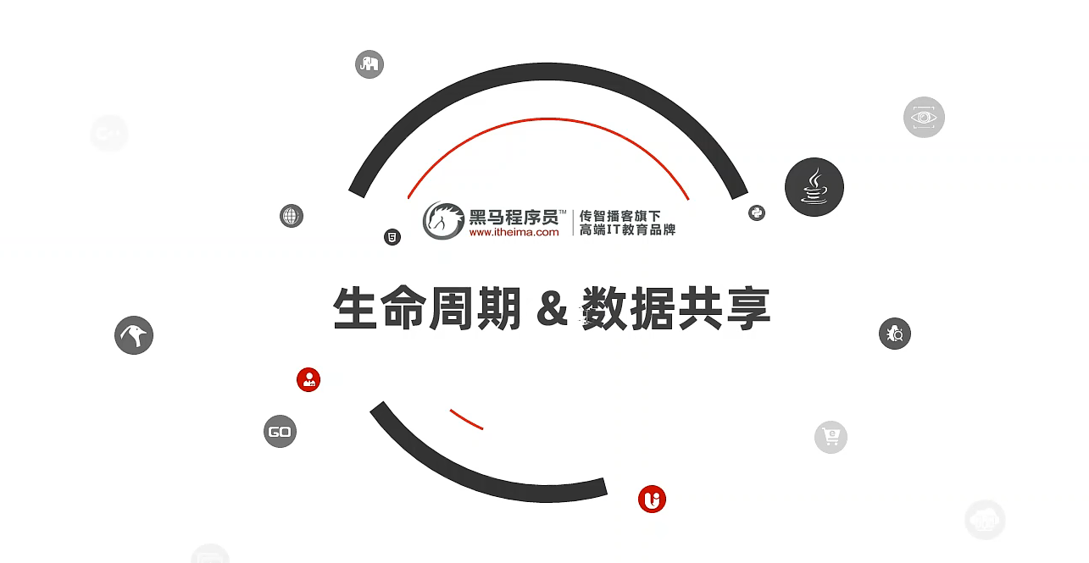

Slide 2
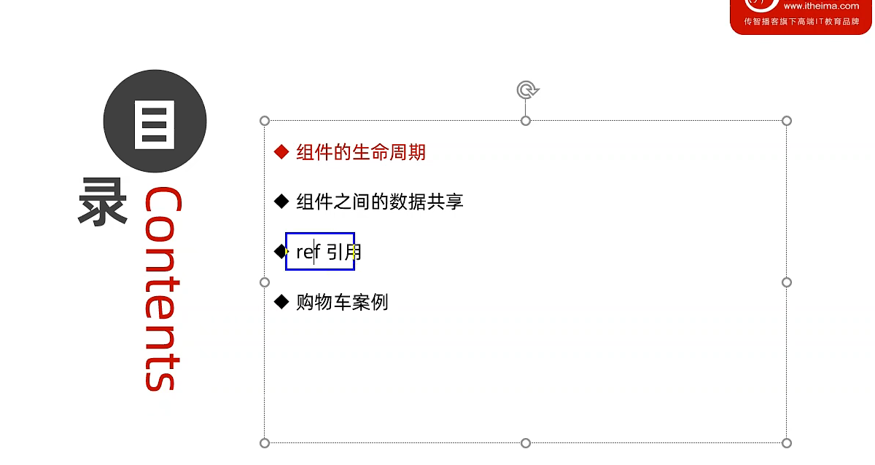

Slide 3
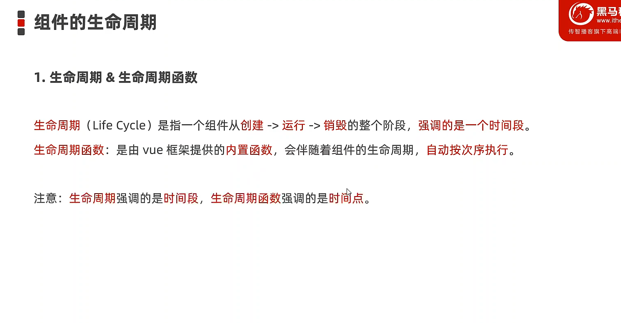

Slide 4
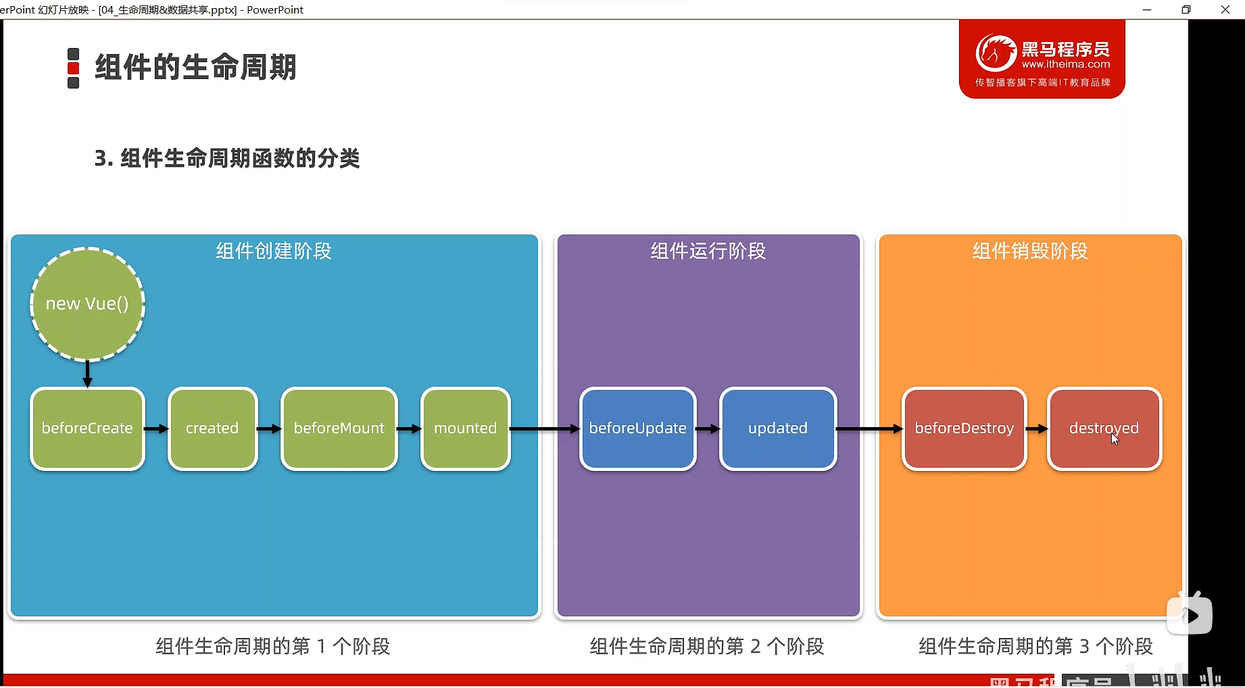

Slide 5
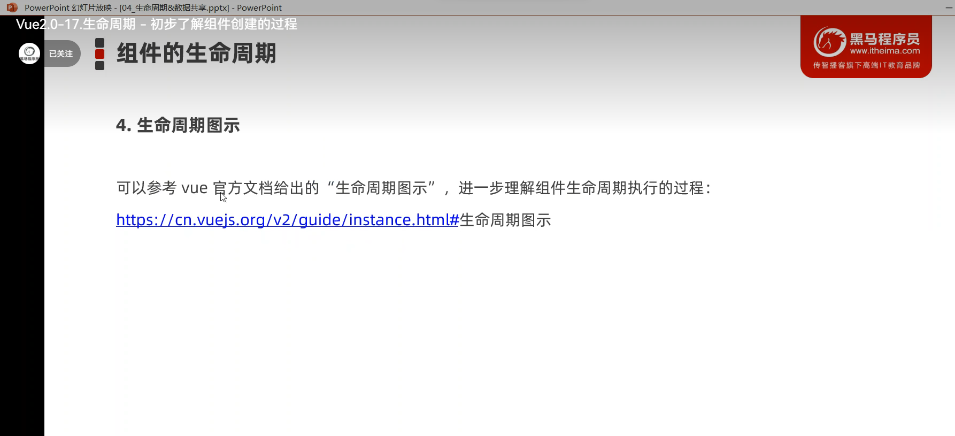

Slide 6
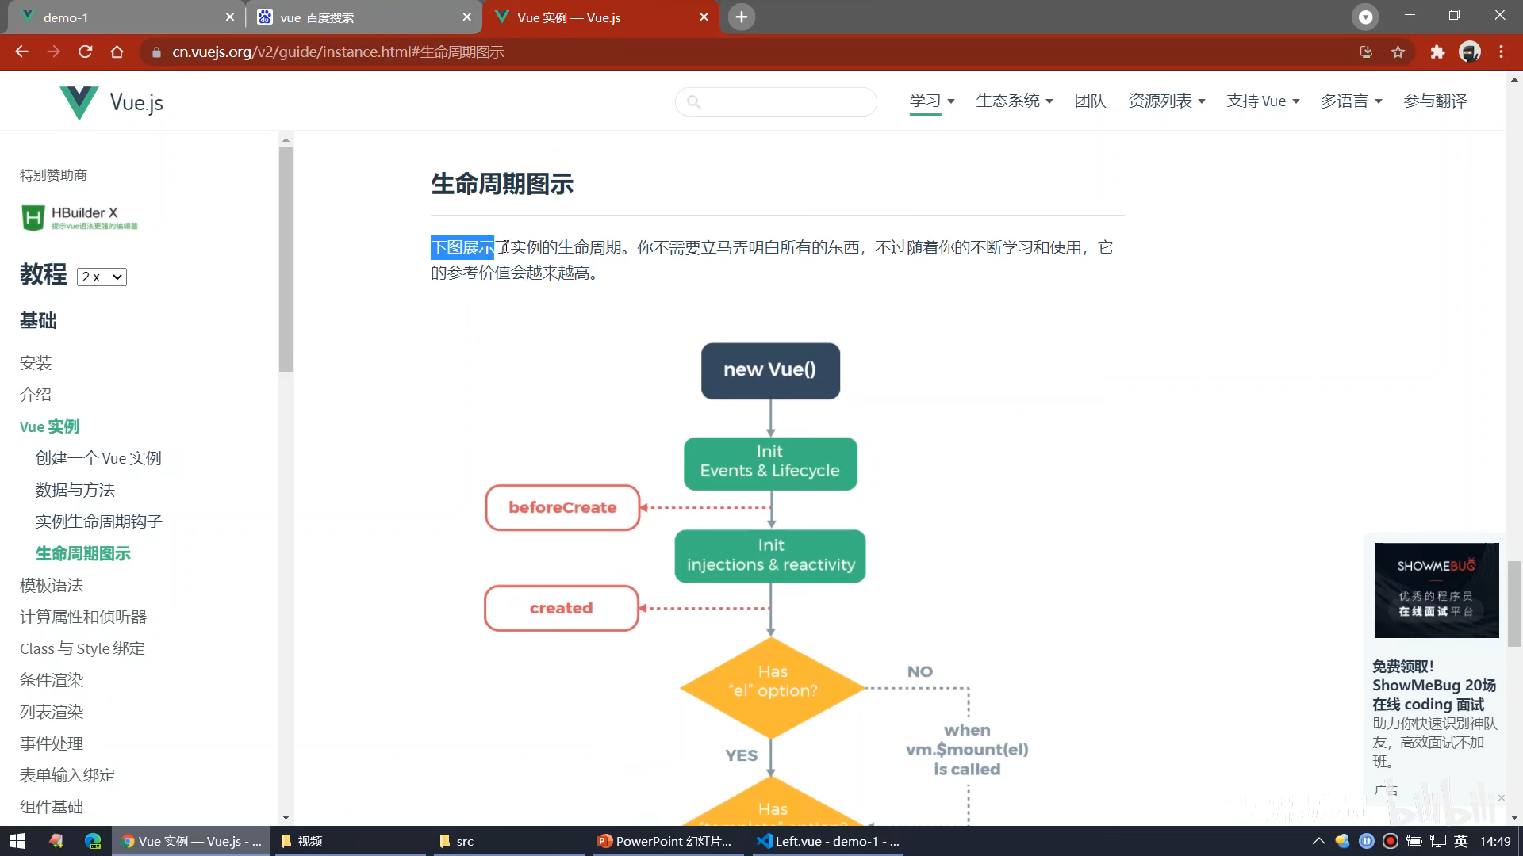

Slide 7
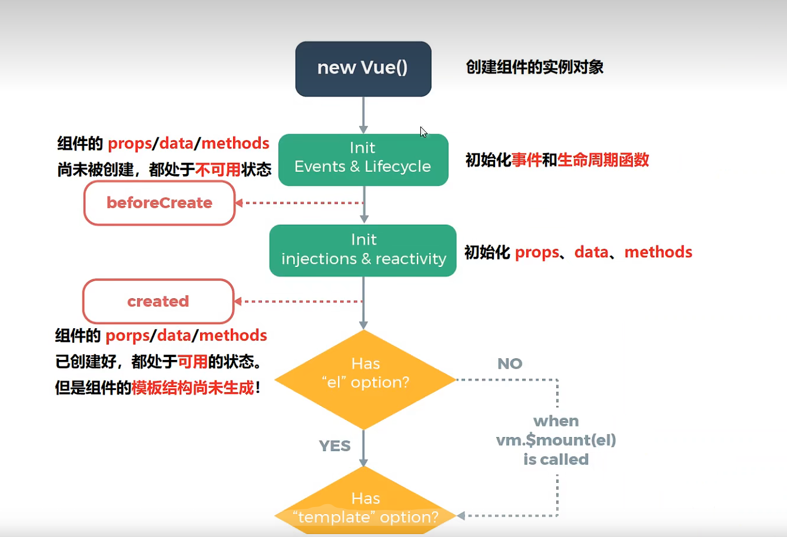
在这个阶段会发起ajax请求来拿数据

Slide 8
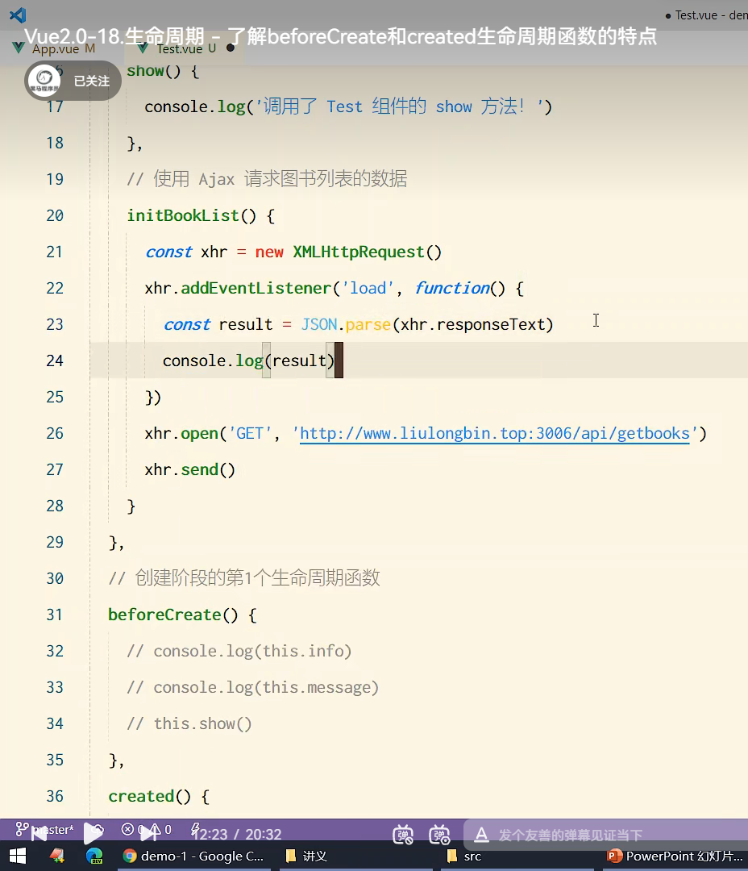

Slide 9
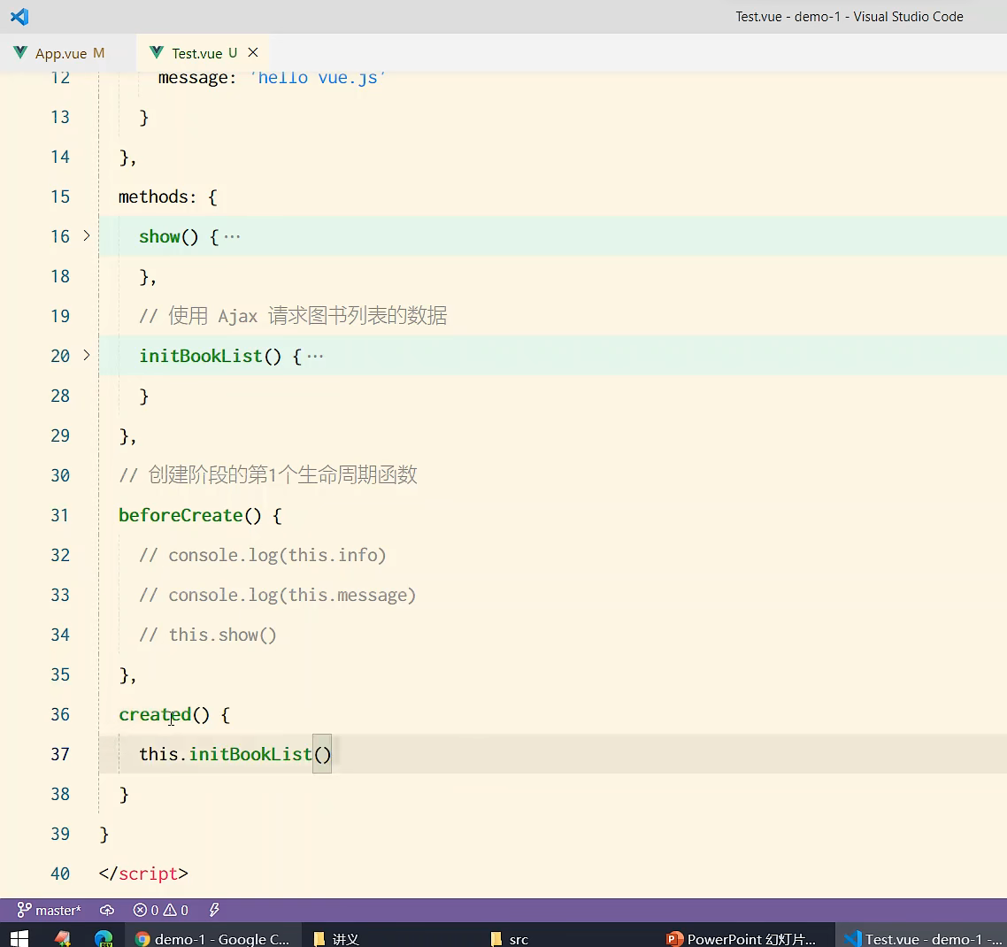
在created中可以使用methods里面的方法 发起ajax请求

Slide 10
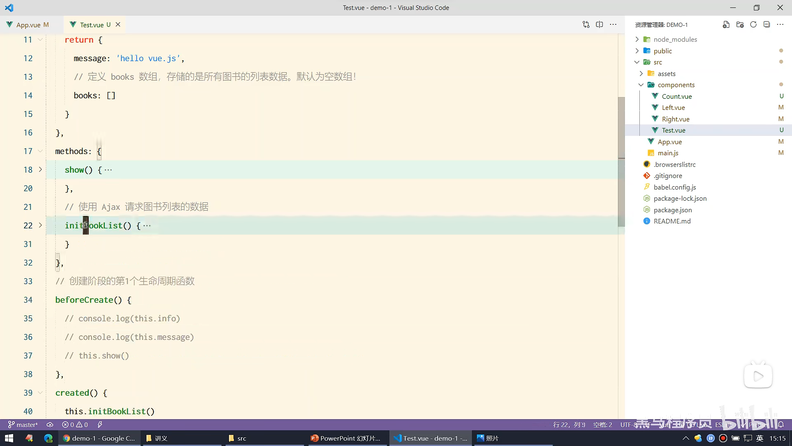

Slide 11
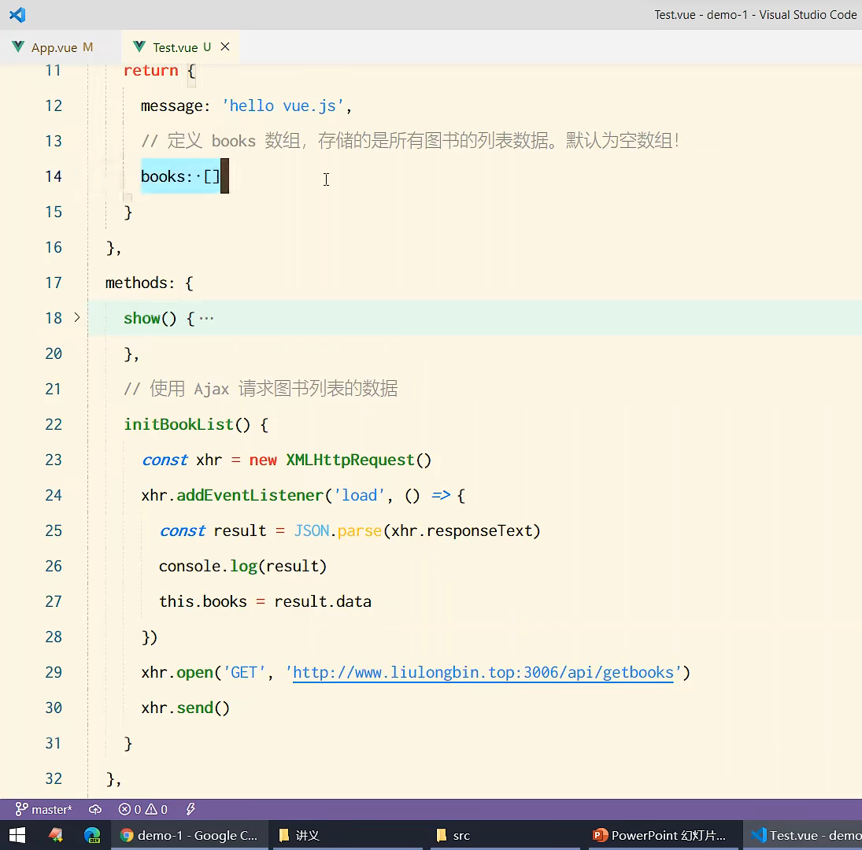

Slide 12
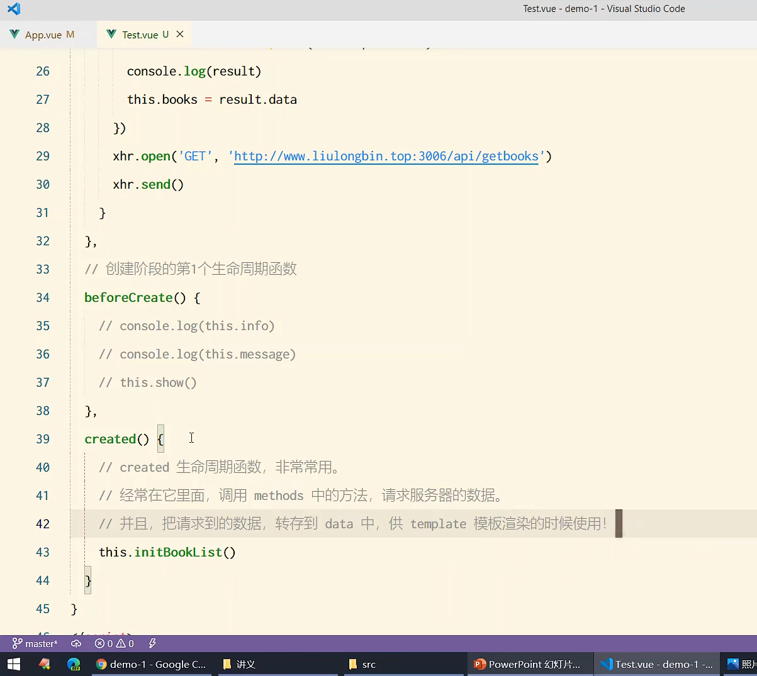

Slide 13
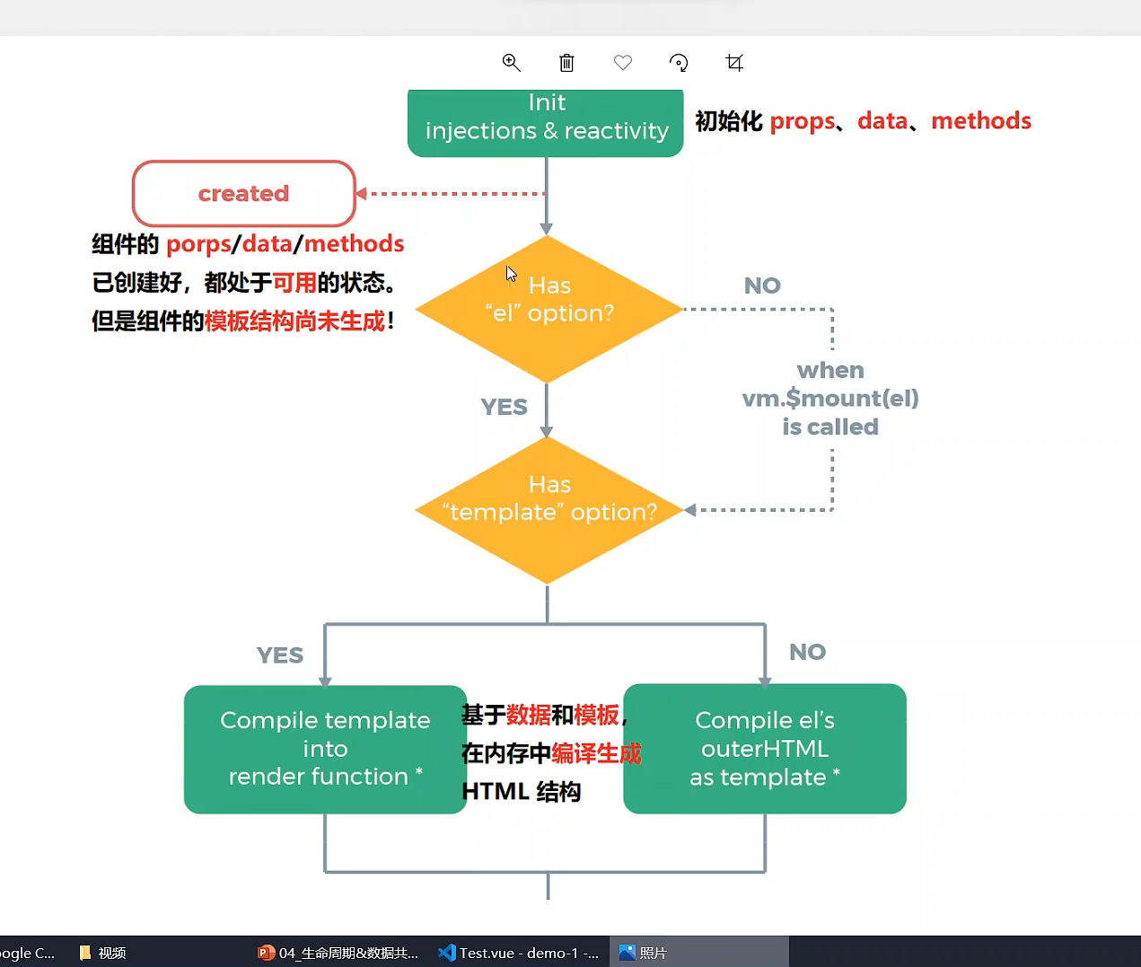

Slide 14
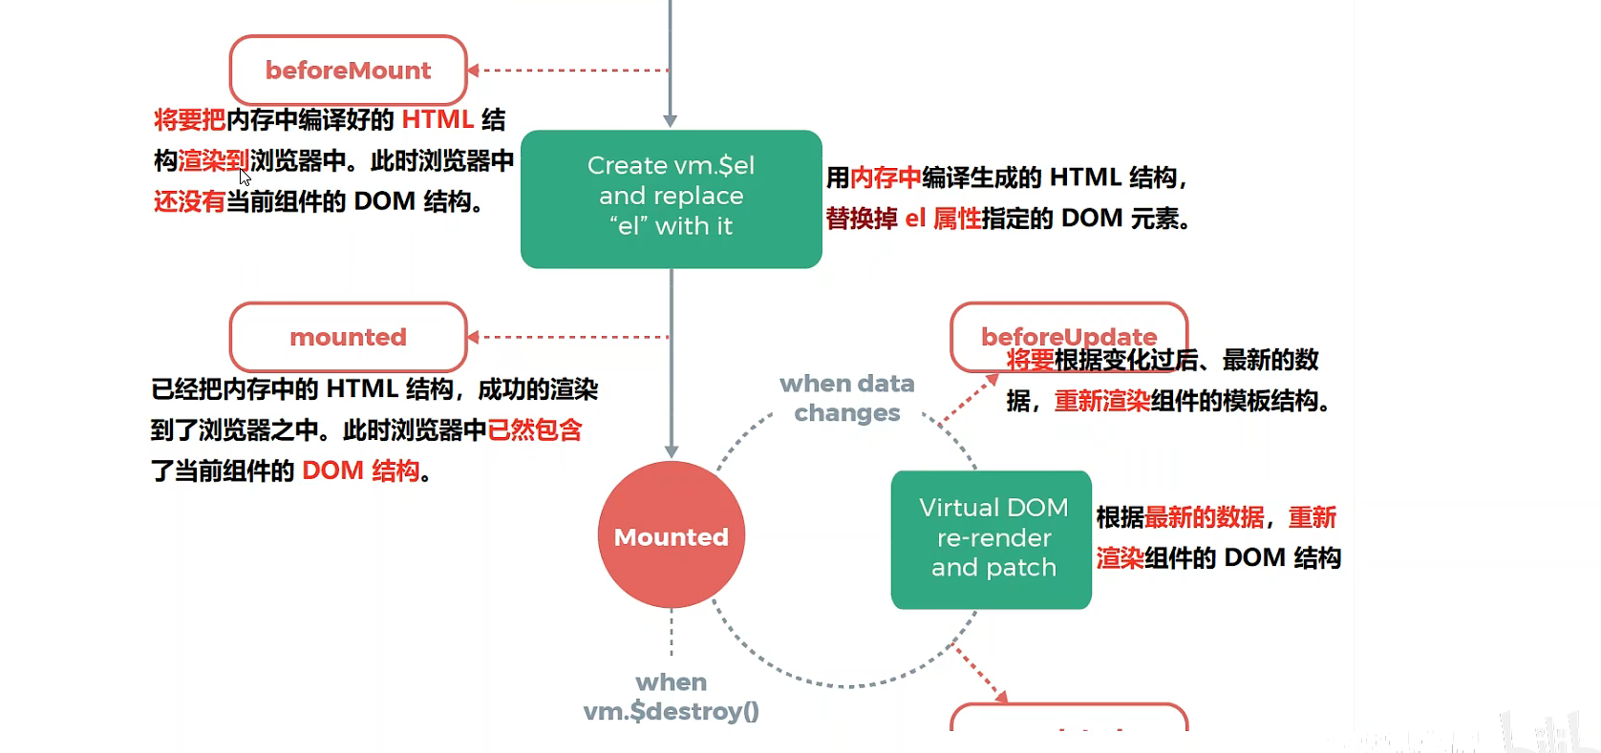

Slide 15
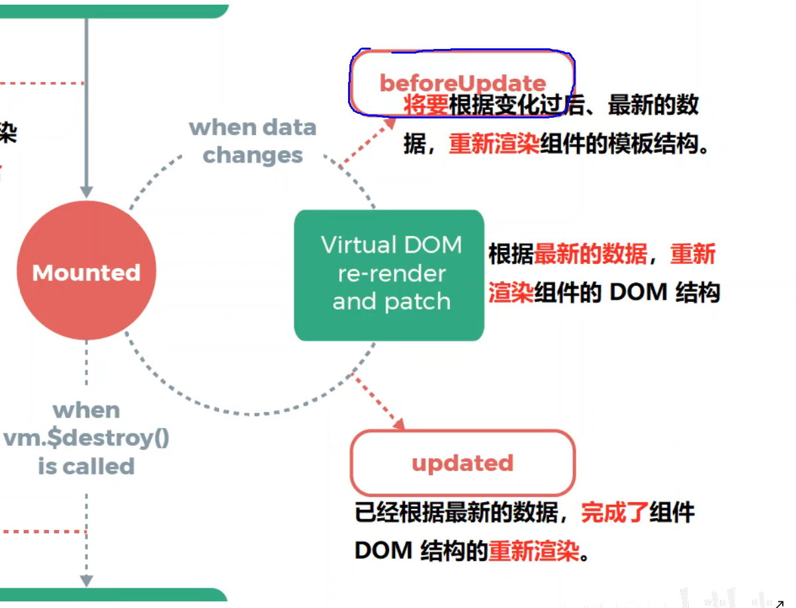
这里的数据是最新的
但是UI结构是旧的
因为将要渲染，还未渲染
当数据没有发生改变的时候就不会执行

Slide 16
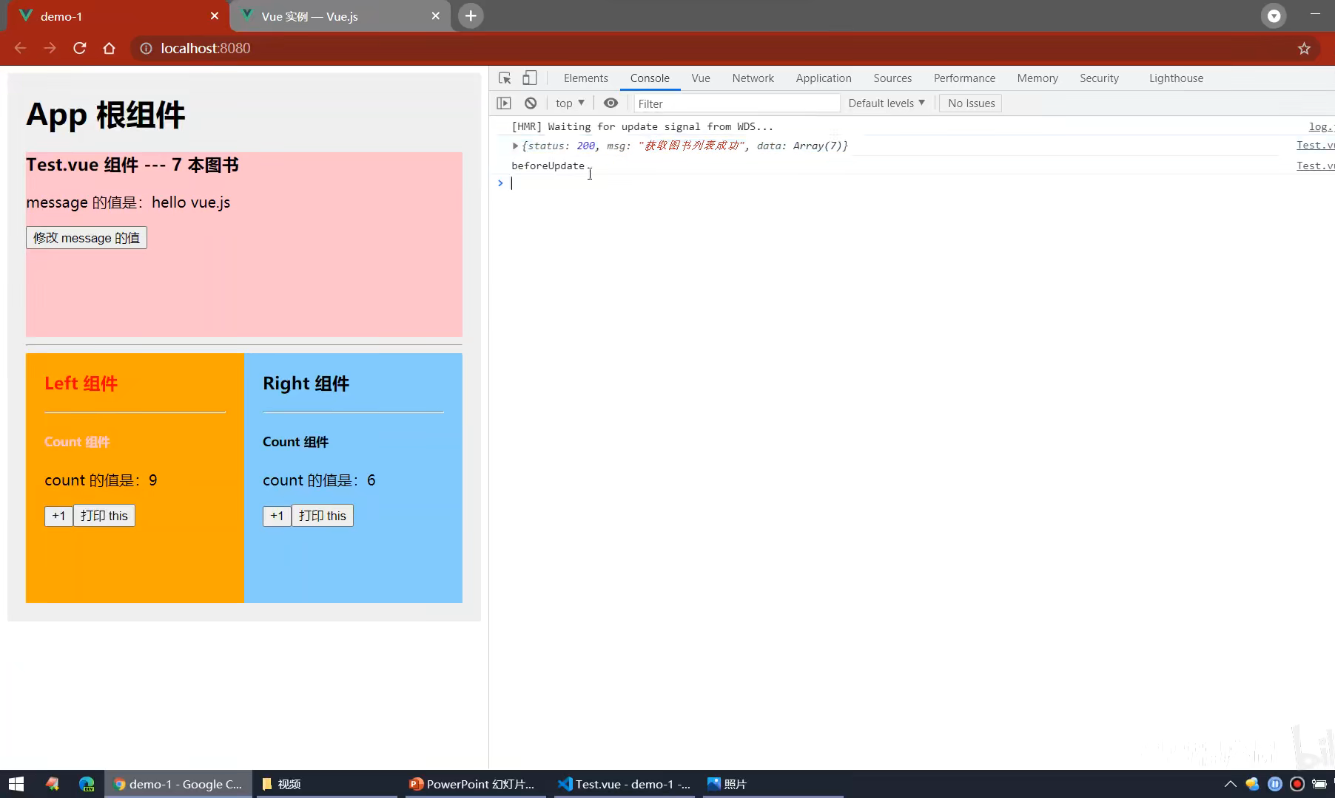
刚一刷新就触发beforeupdate是因为，请求ajax向data中赋值

Slide 17
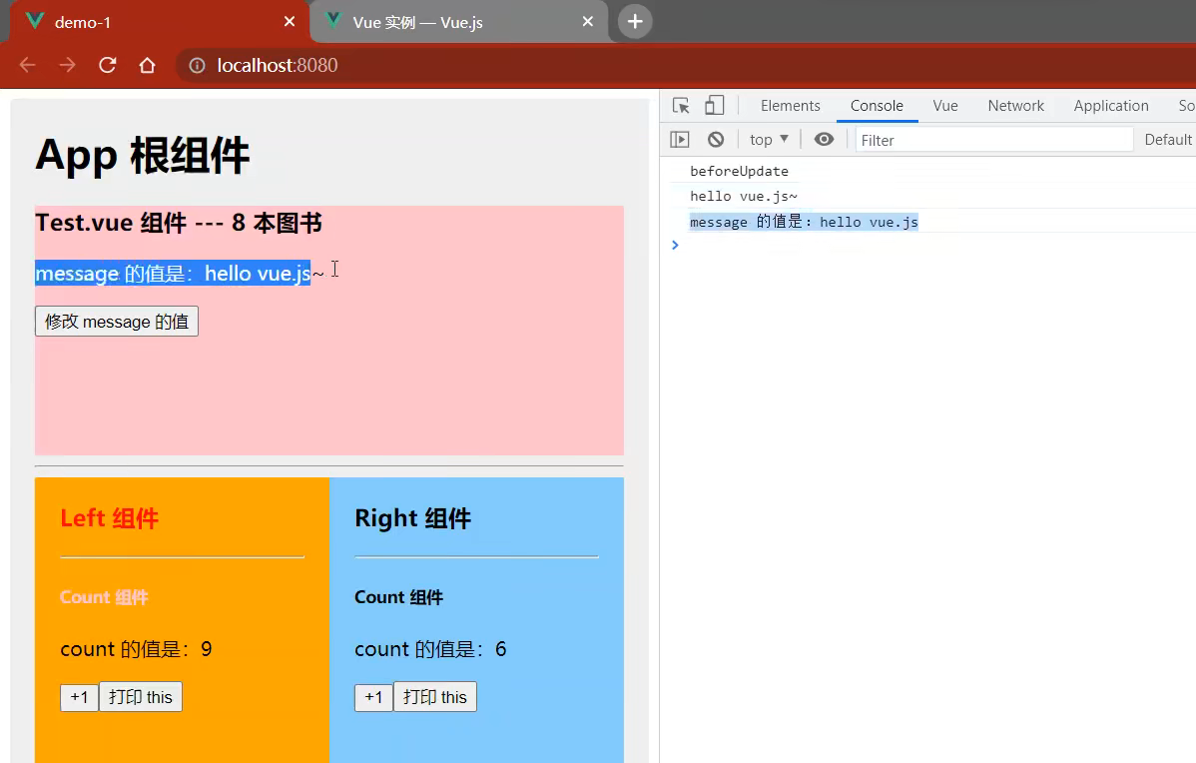
当数据改变时，bdforeupdate 中数据是最新的
UI结构里面的UI结构还没来得及渲染，是旧的

Slide 18
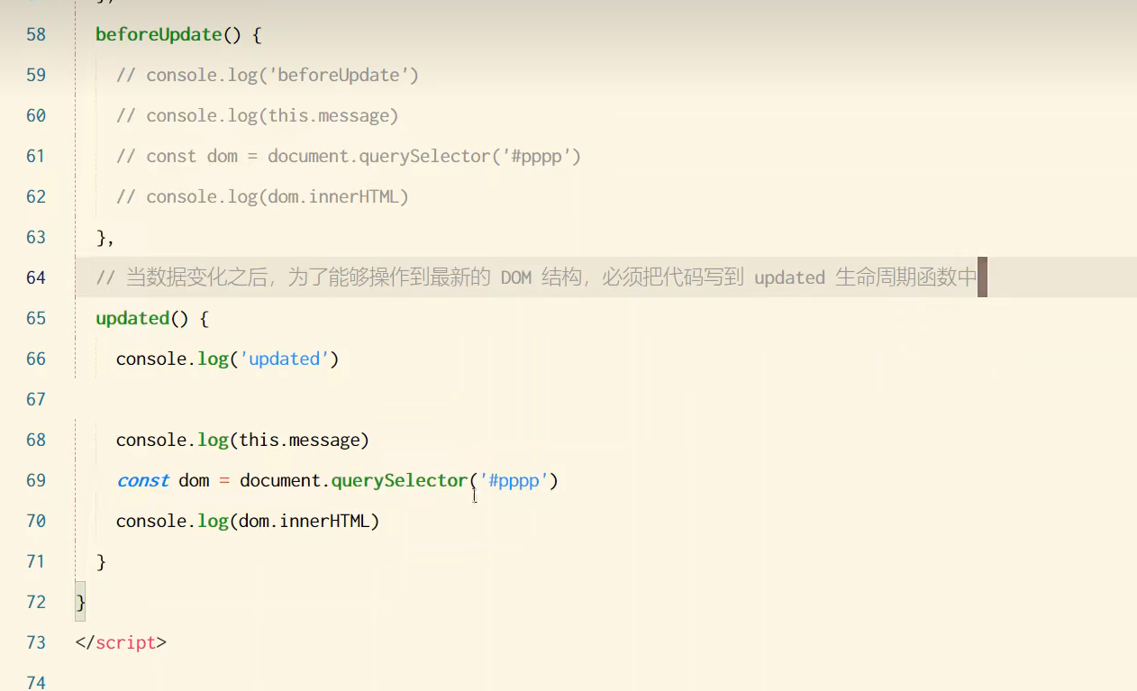

Slide 19
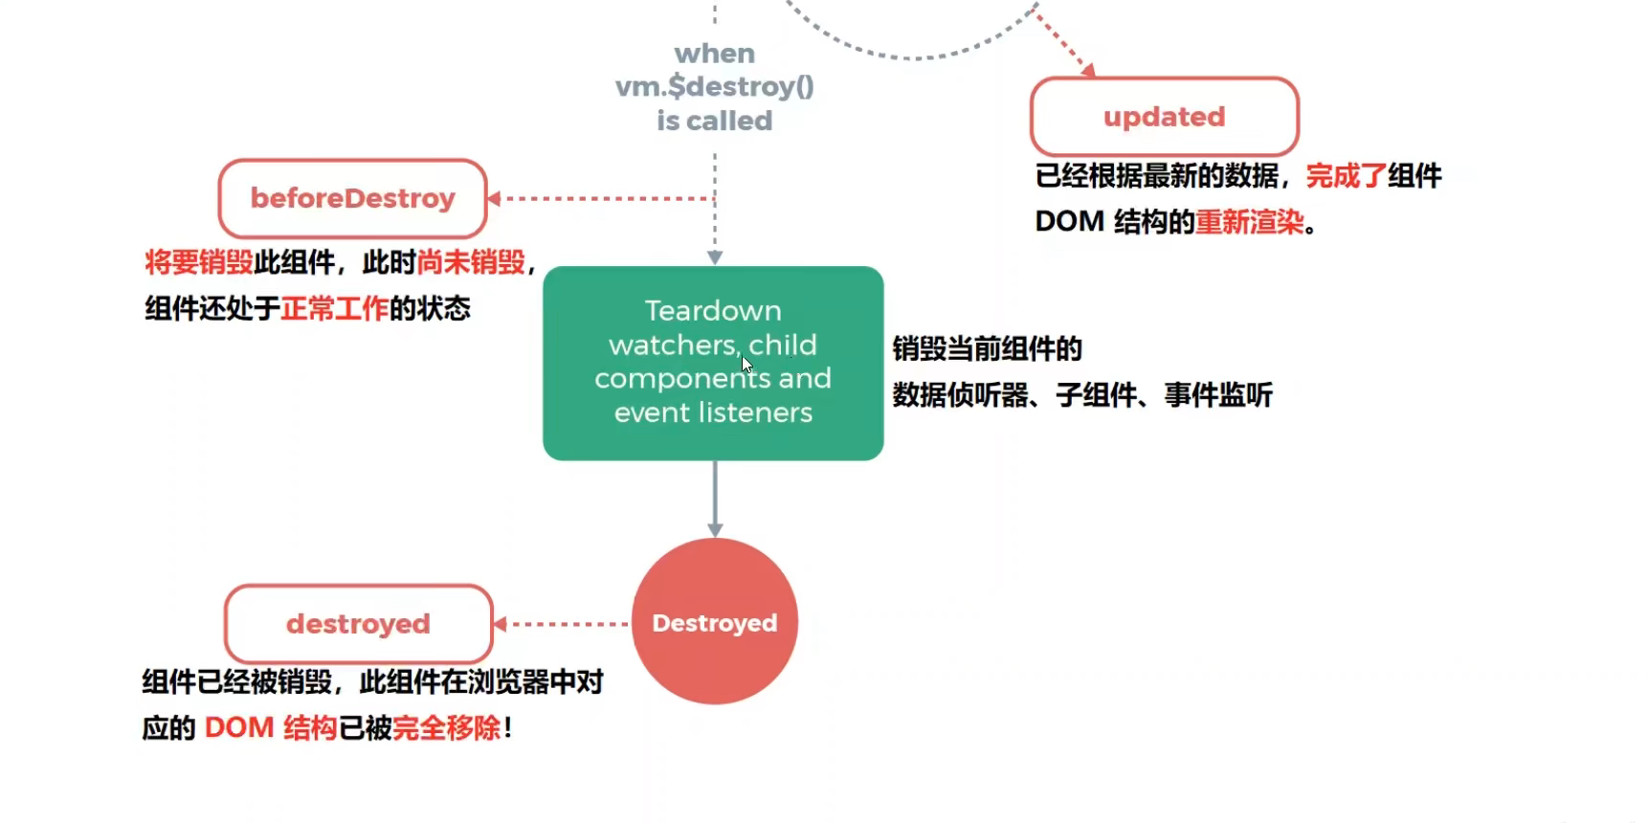

Slide 20
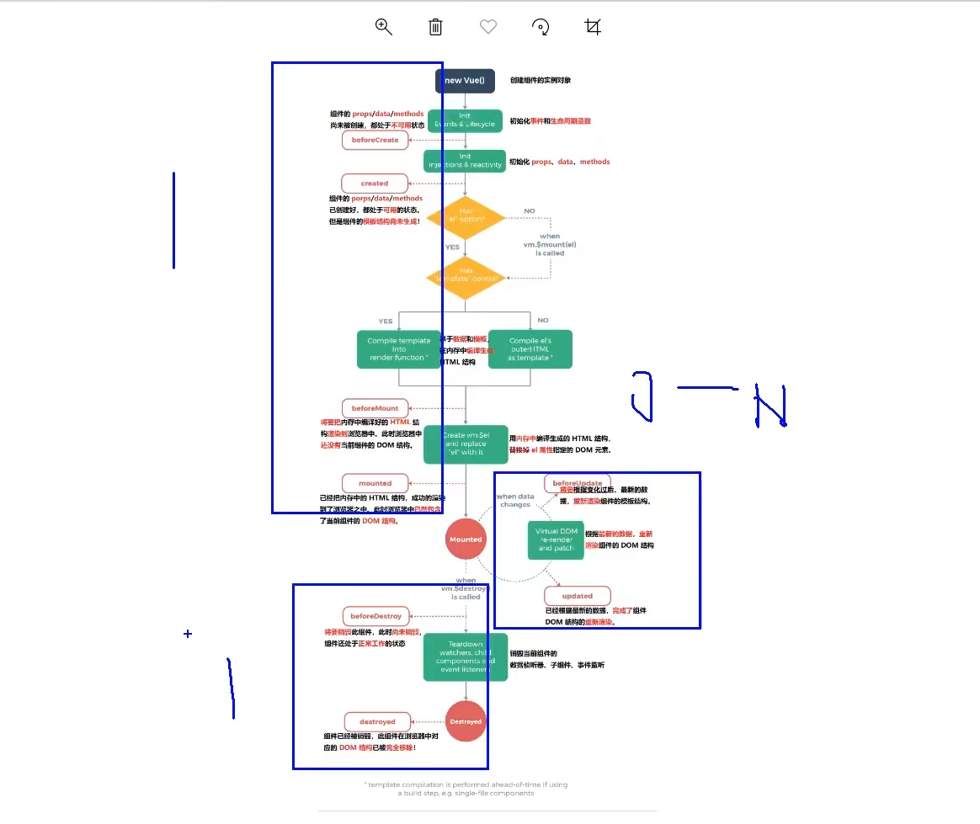
执行次数

Slide 21
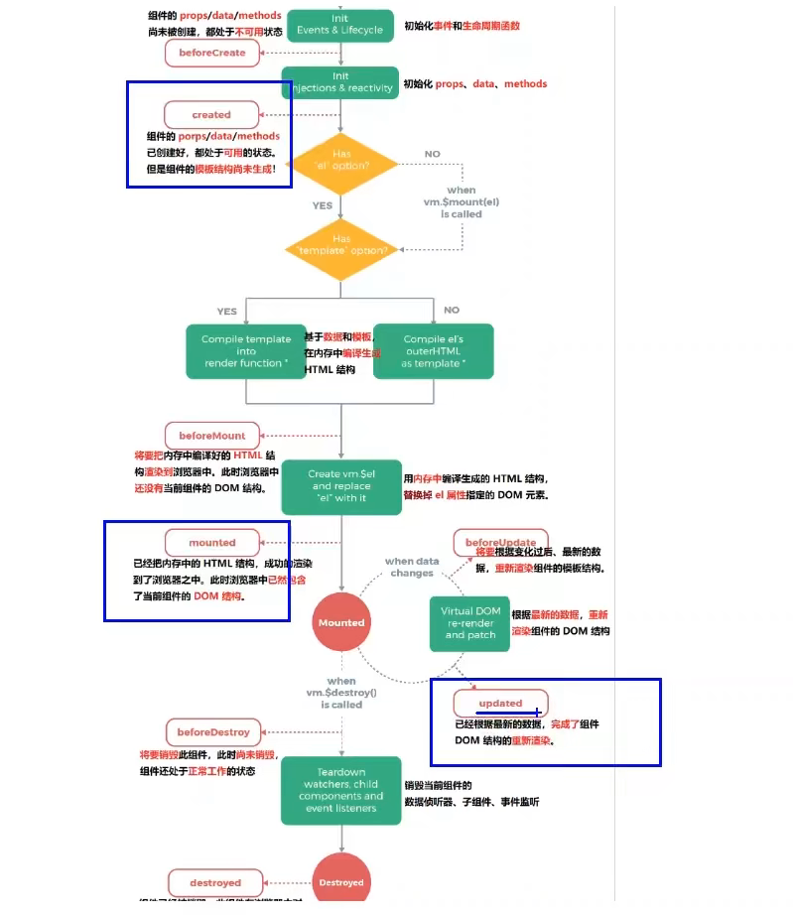

Slide 22
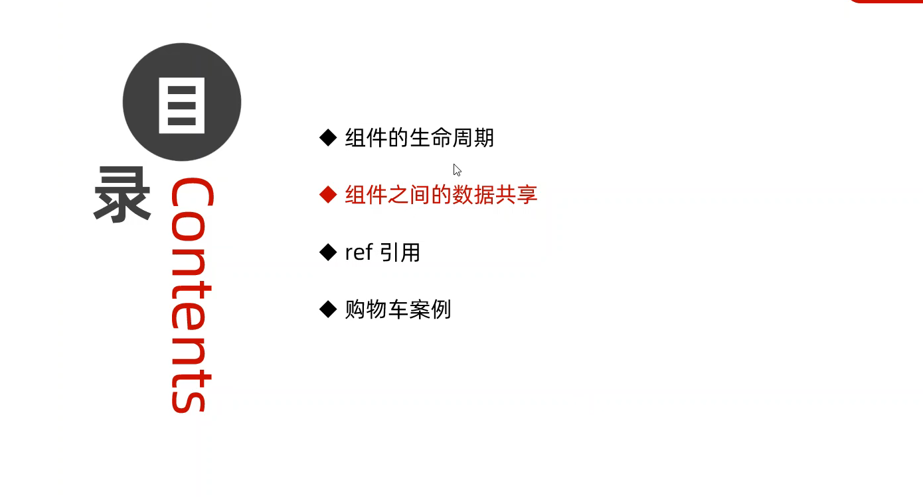

Slide 23
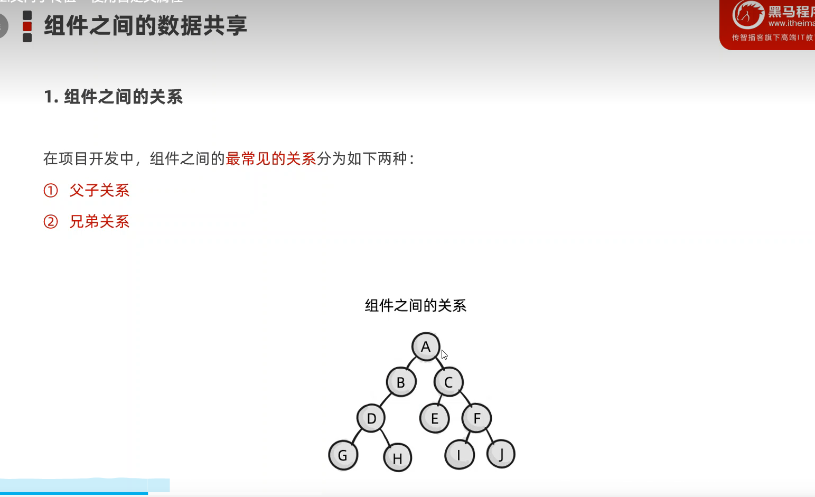

Slide 24
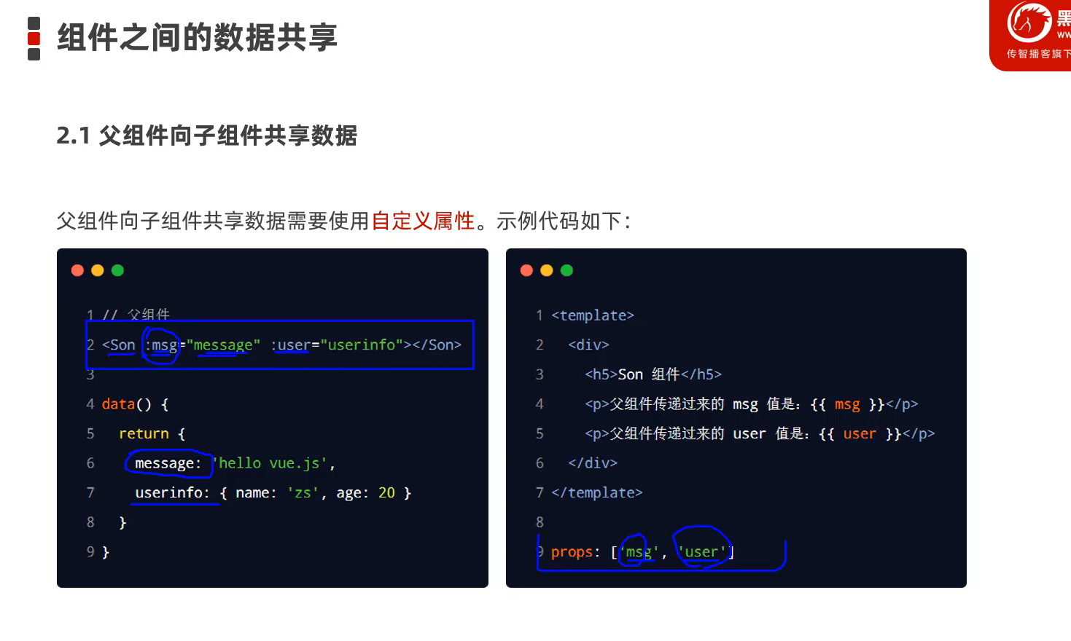
父传子数据 在子里面创建自定义属性
父组件只提供数据

Slide 25
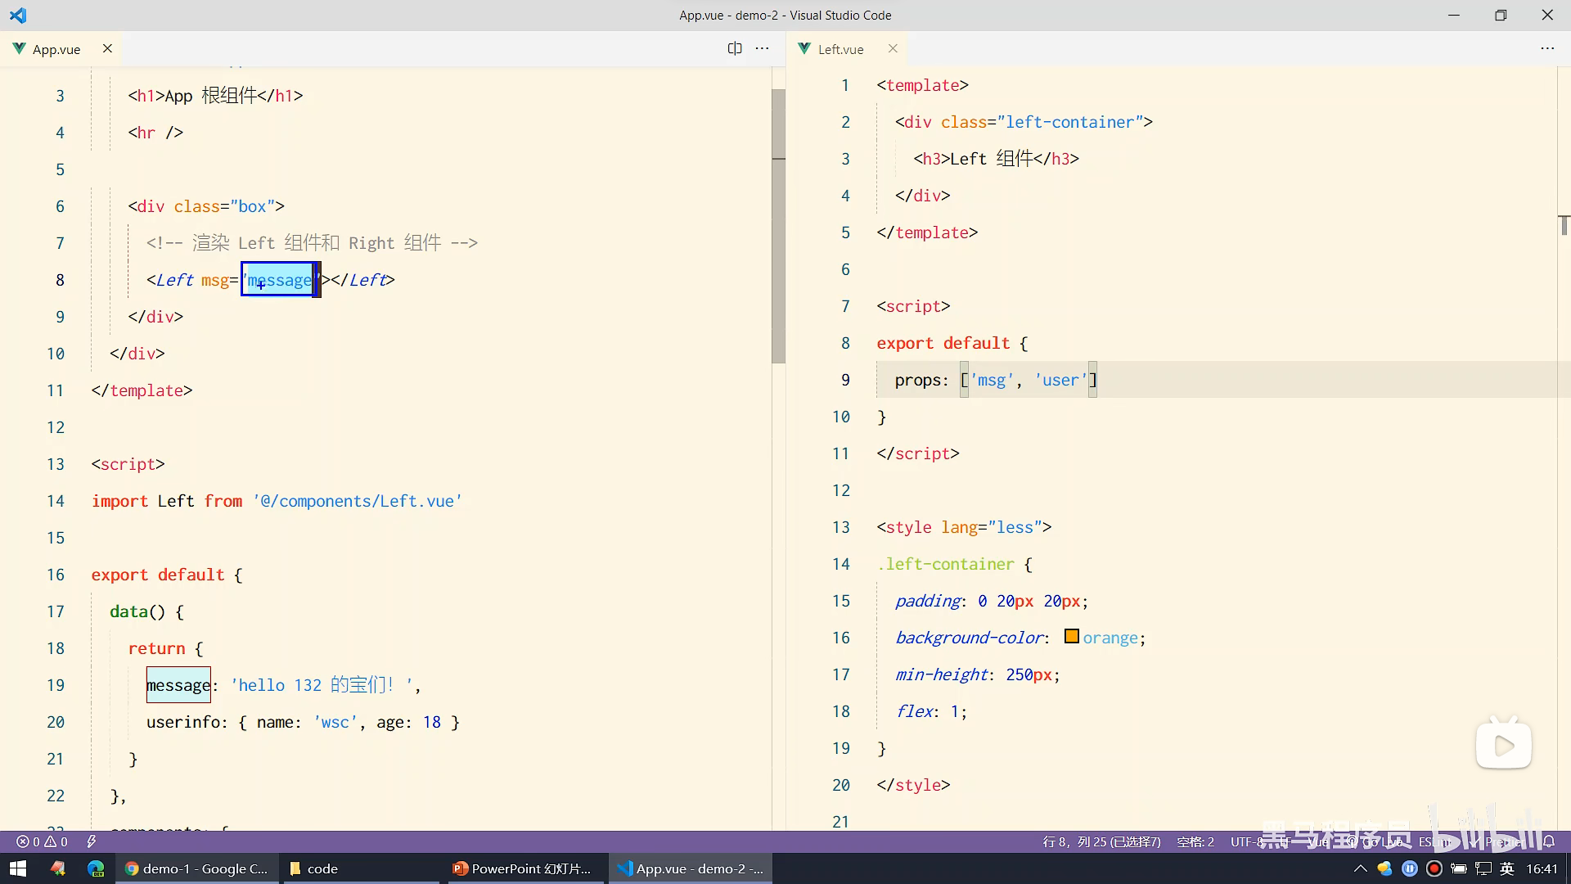
不加冒号传过去的是message字符串

Slide 26
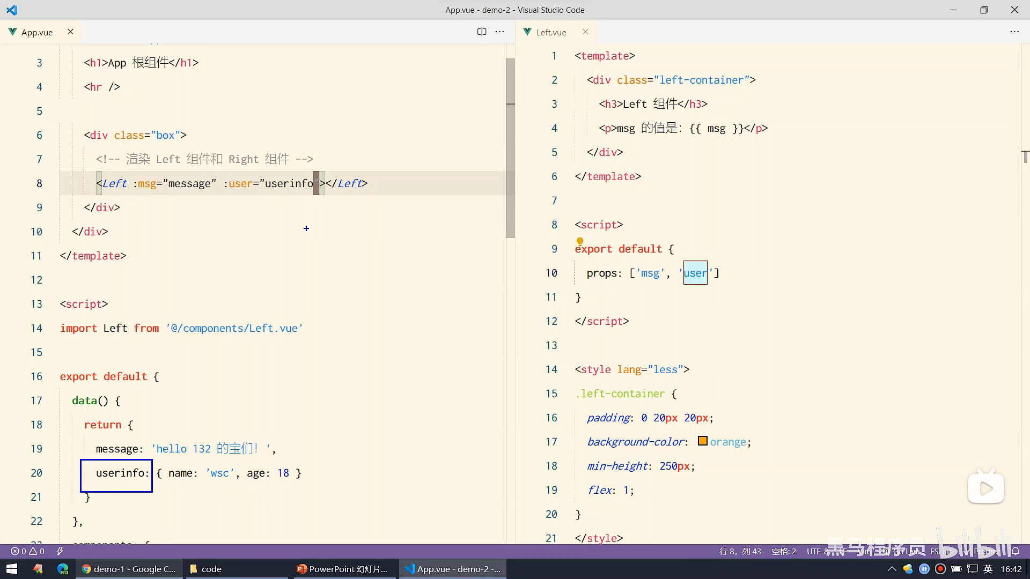
通过自定义属性的放法，将父组件中的对象”的引用”传入子组件中
简单数据类型是将值复制一份传过去
复杂数据类型是将引用传过去

Slide 27
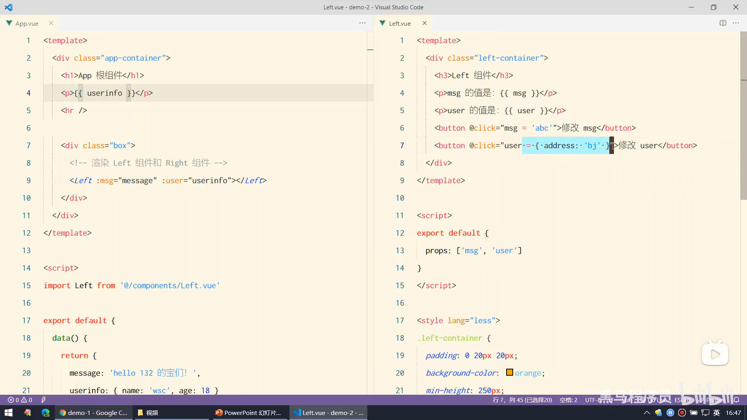
给user了一个新对象的引用
只是改变了user的指向，没改变原指向对象的值

Slide 28
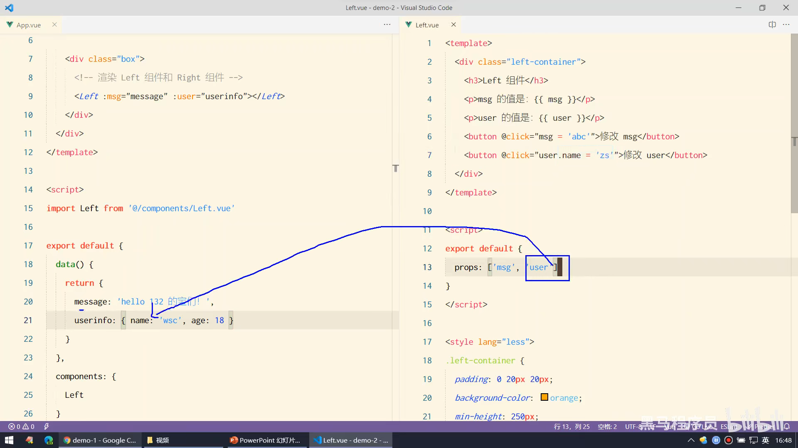
顺着引用改变了值

Slide 29
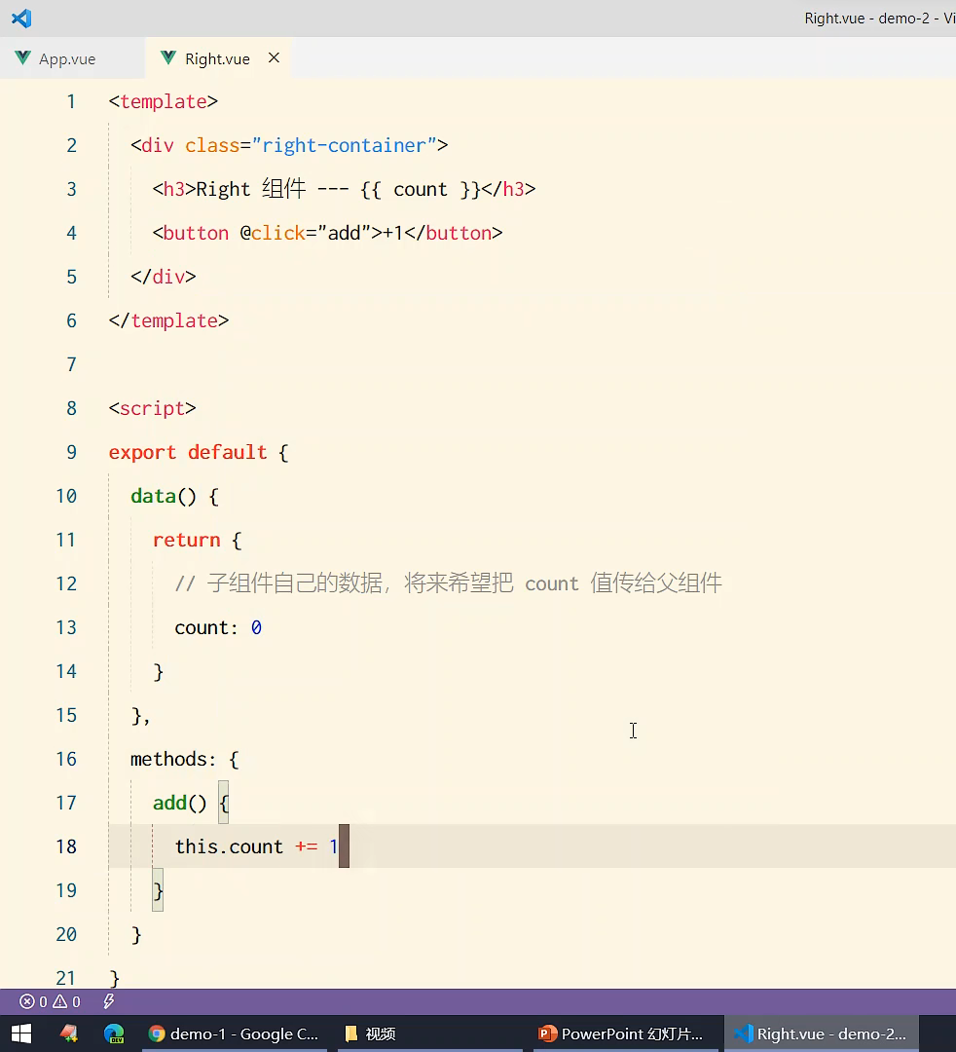
子传父

Slide 30
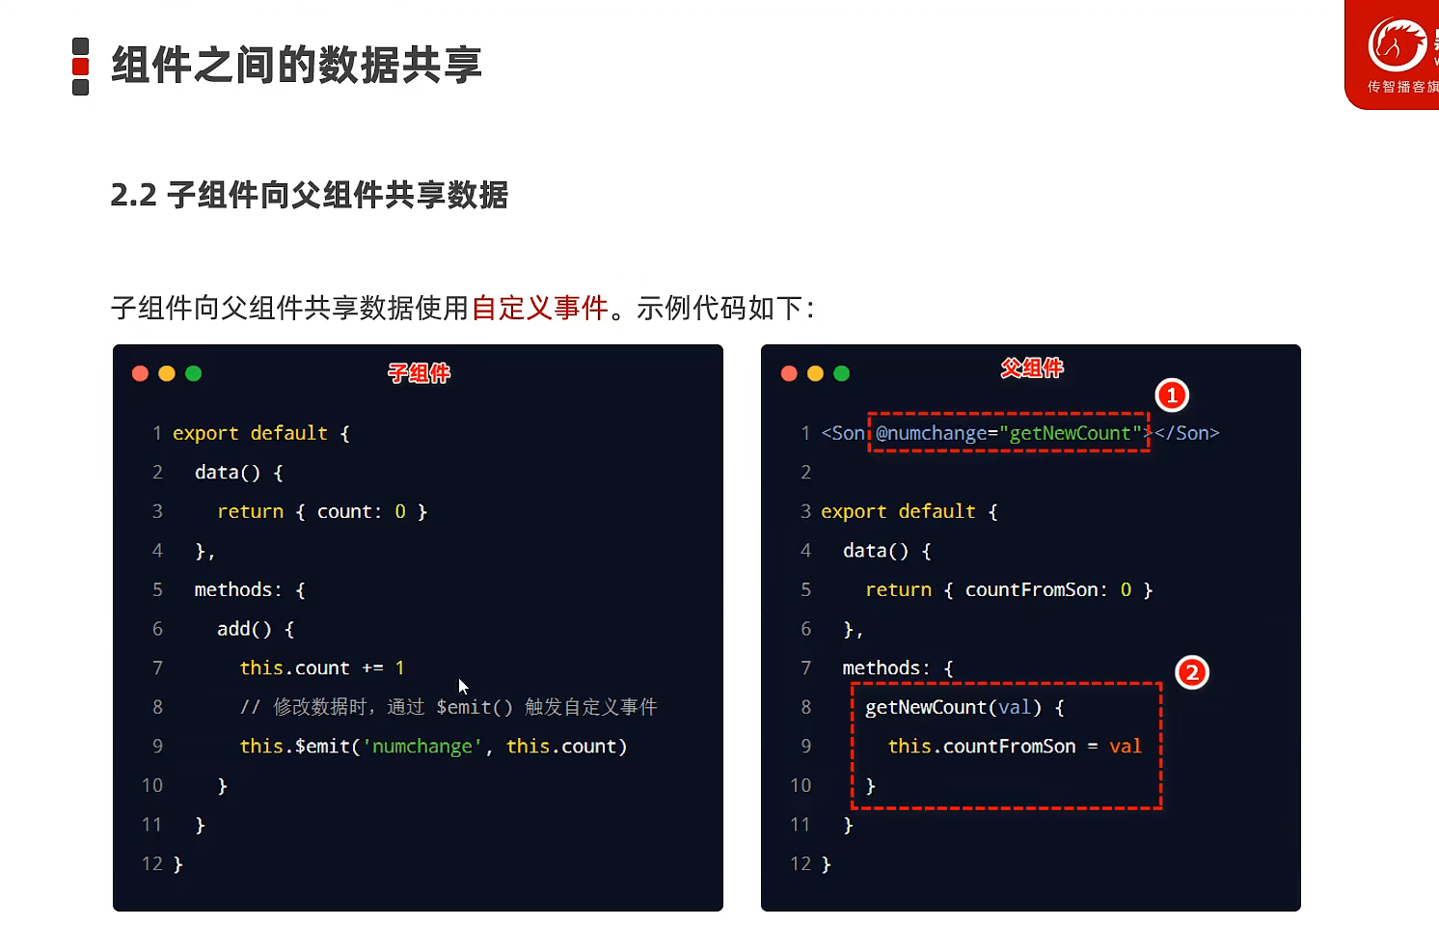
触发的事件的名字
This.count放什么，父组件中的val就接受什么

Slide 31
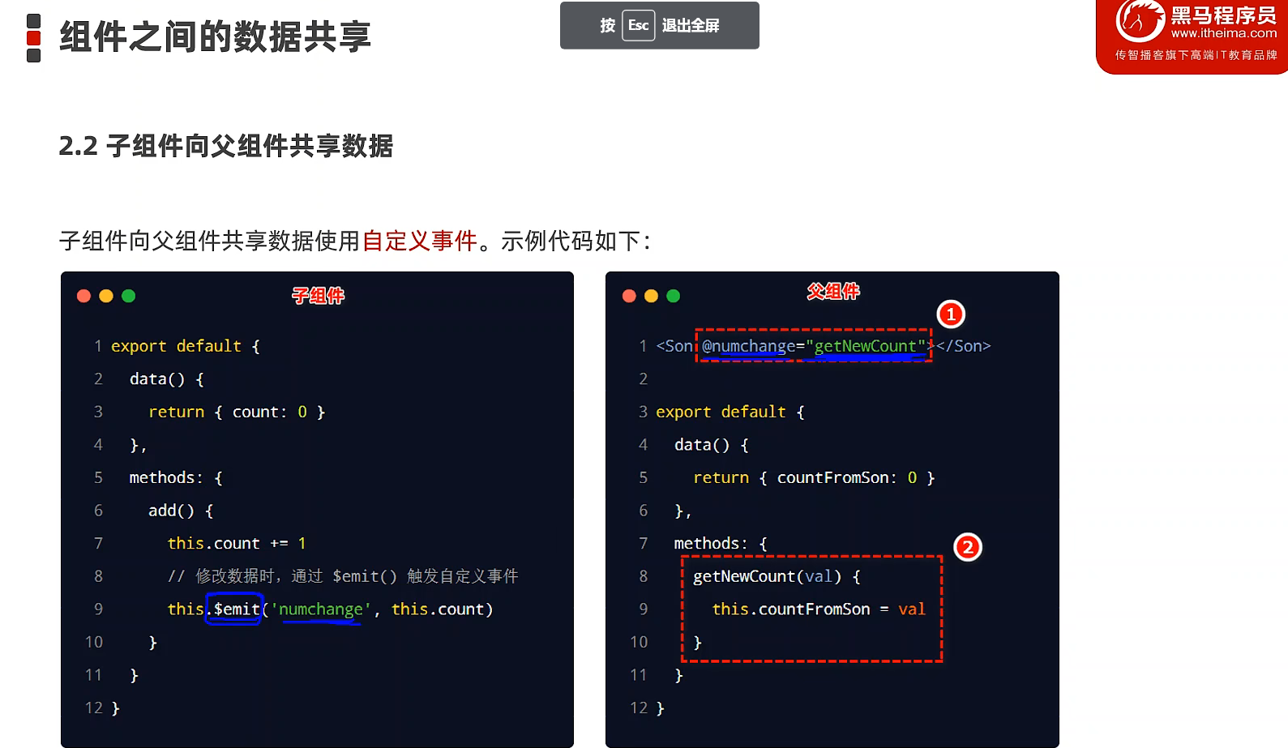
Add( )方法触发--->触发$emit方法 ---------》触发自定义事件numchange
-----自定义事件在父元素中触发----→触发父组件中的事件处理函数 -----》
将this.count的值赋值给父组件中的data中的属性

Slide 32
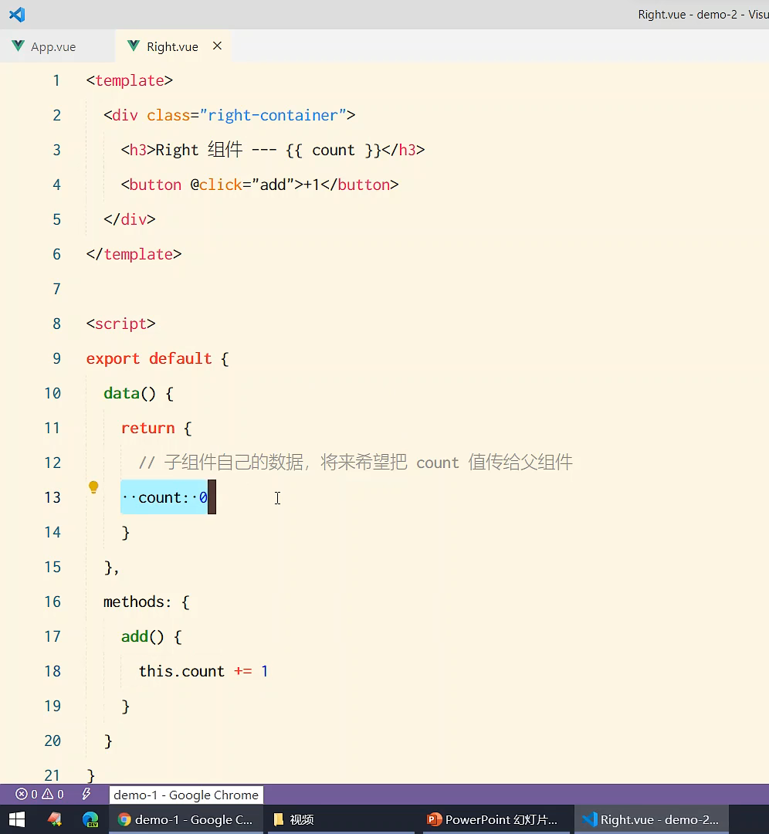

Slide 33
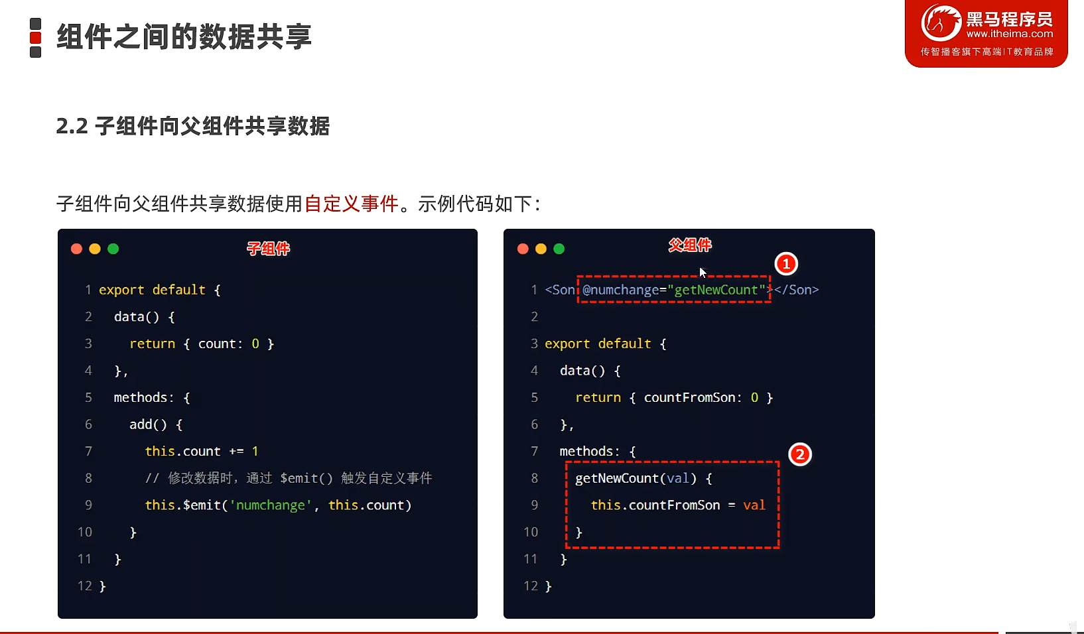

Slide 34
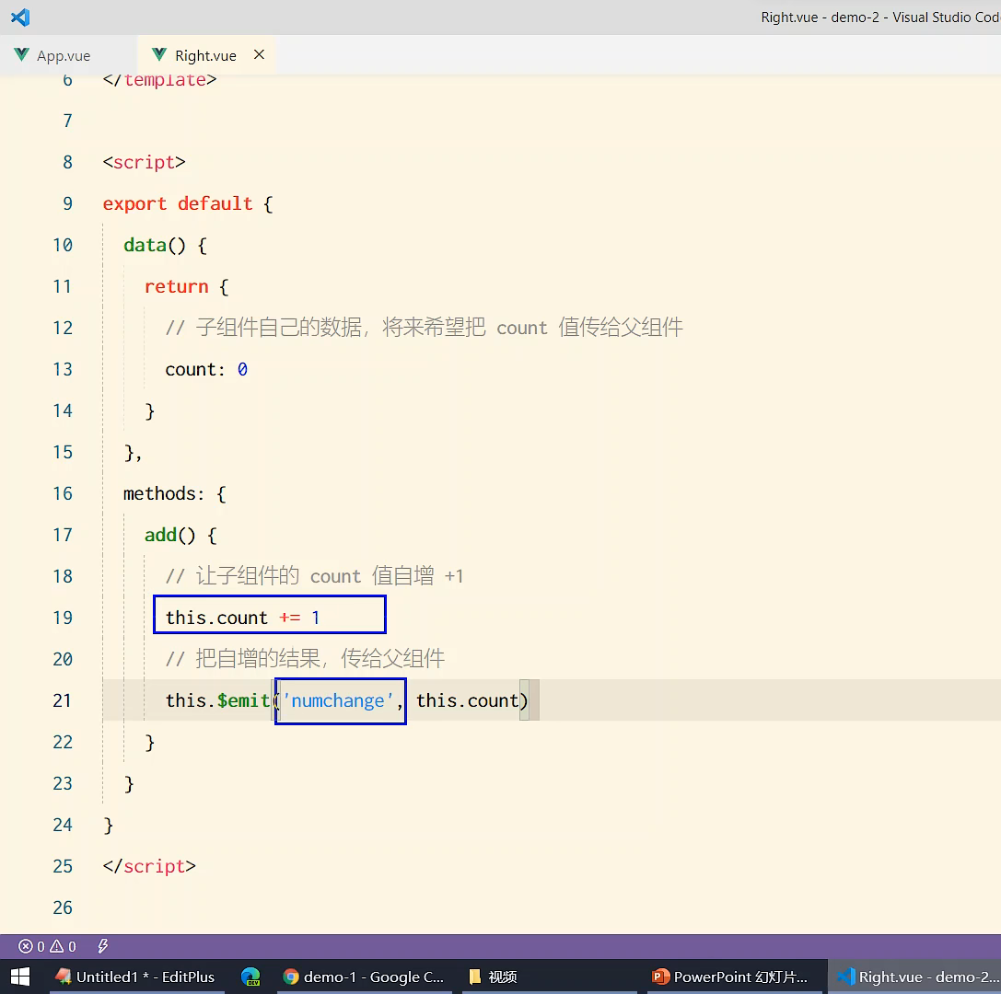
点击button按钮，执行add方法
执行this.$emit() 将this.count传到父组件中

Slide 35
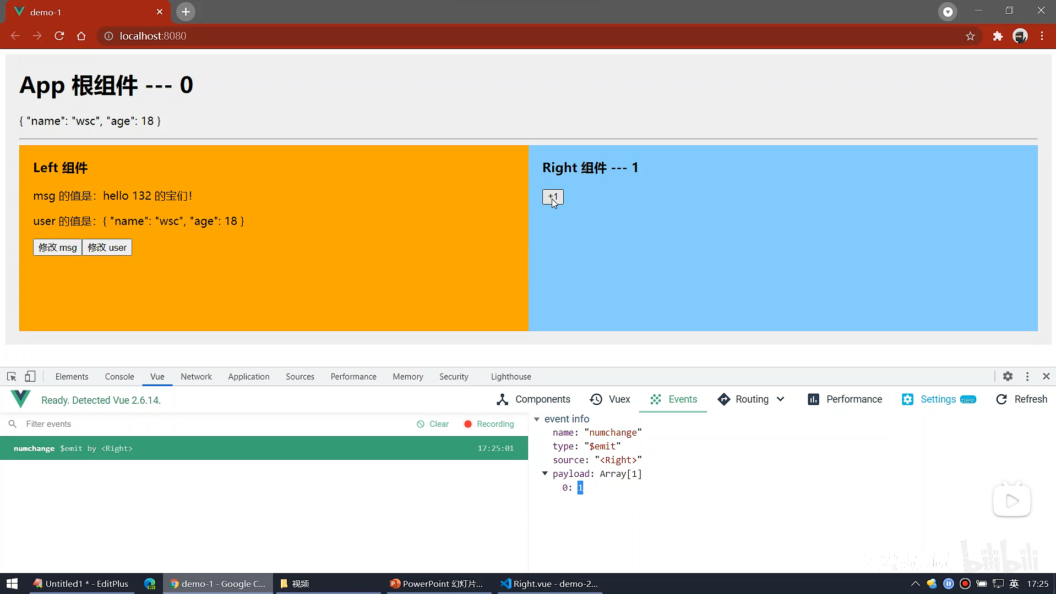

Slide 36
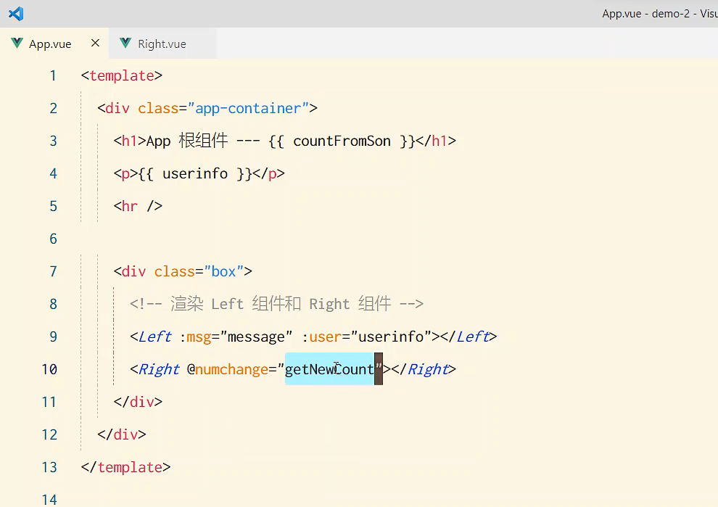
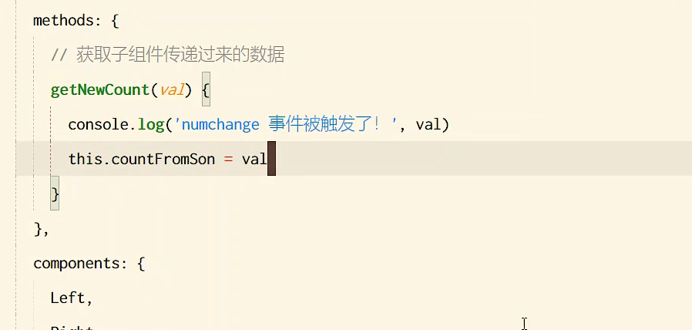

Slide 37
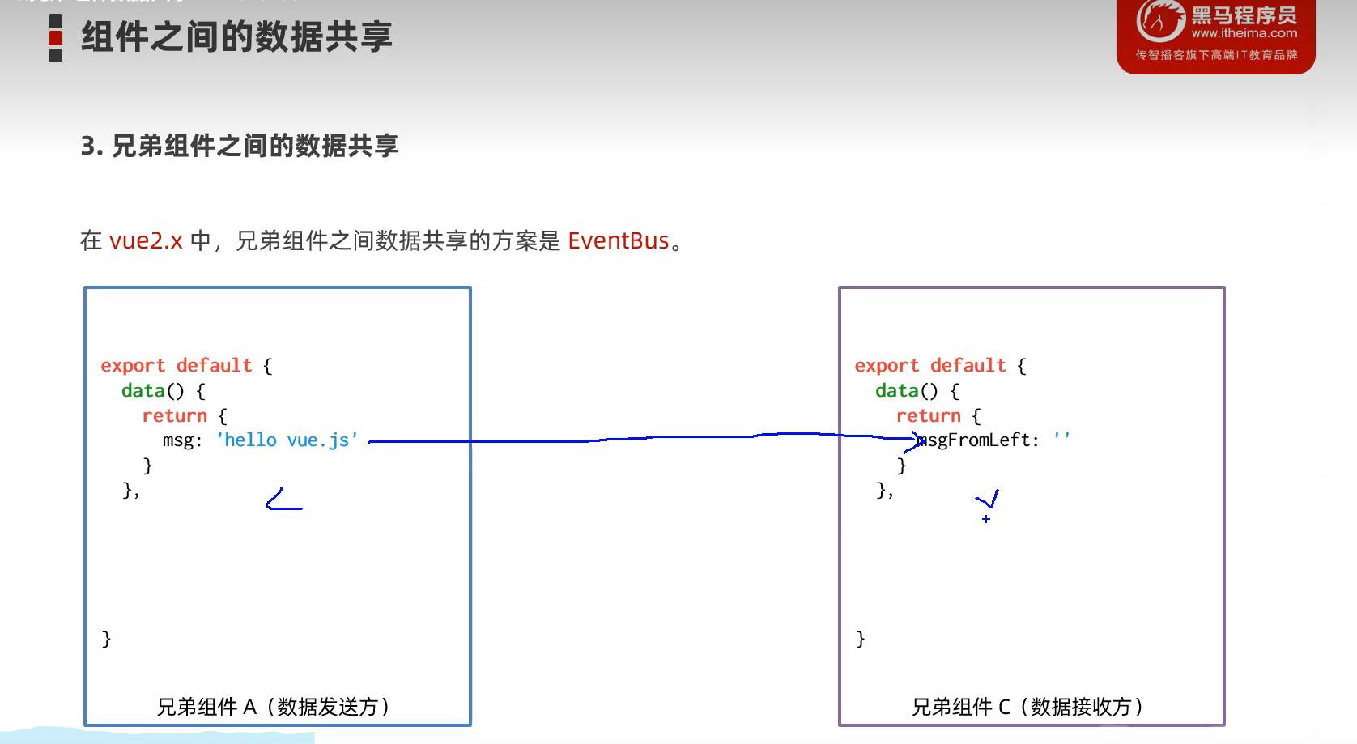

Slide 38
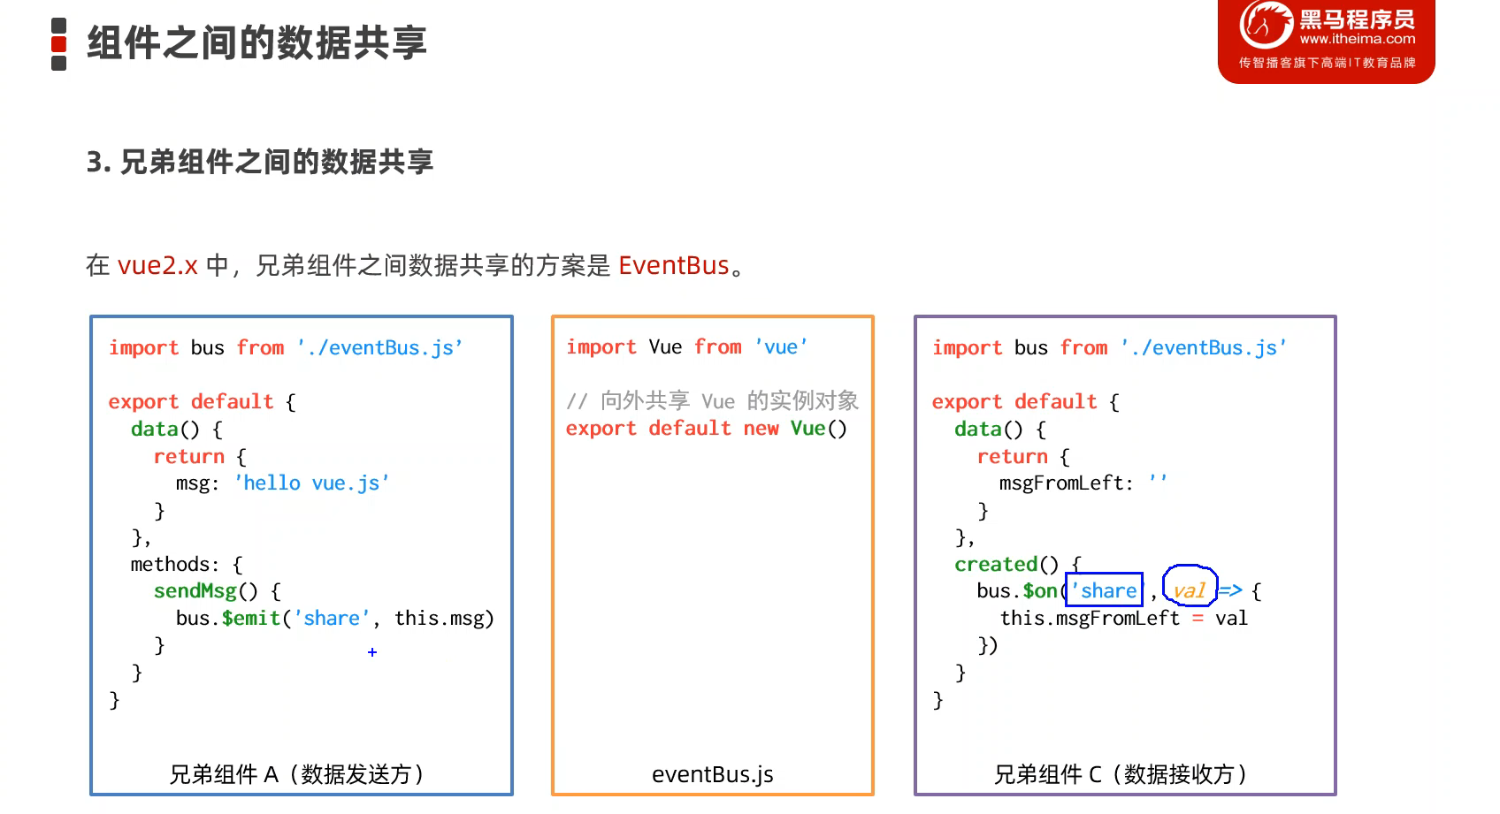
只负责数据的共享
生命周期的created阶段

Slide 39
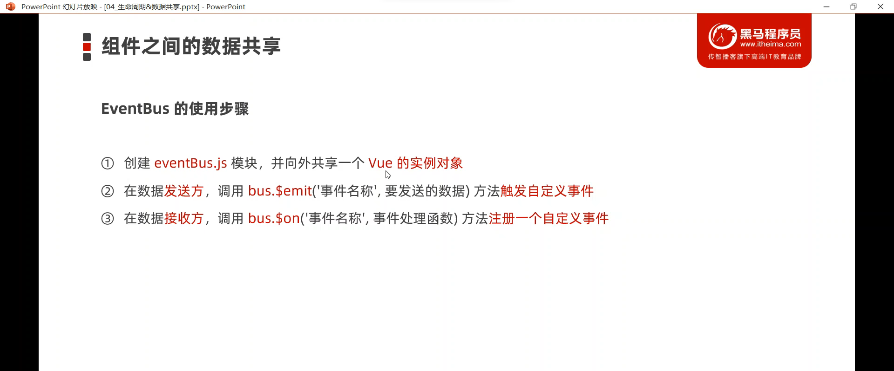

Slide 40
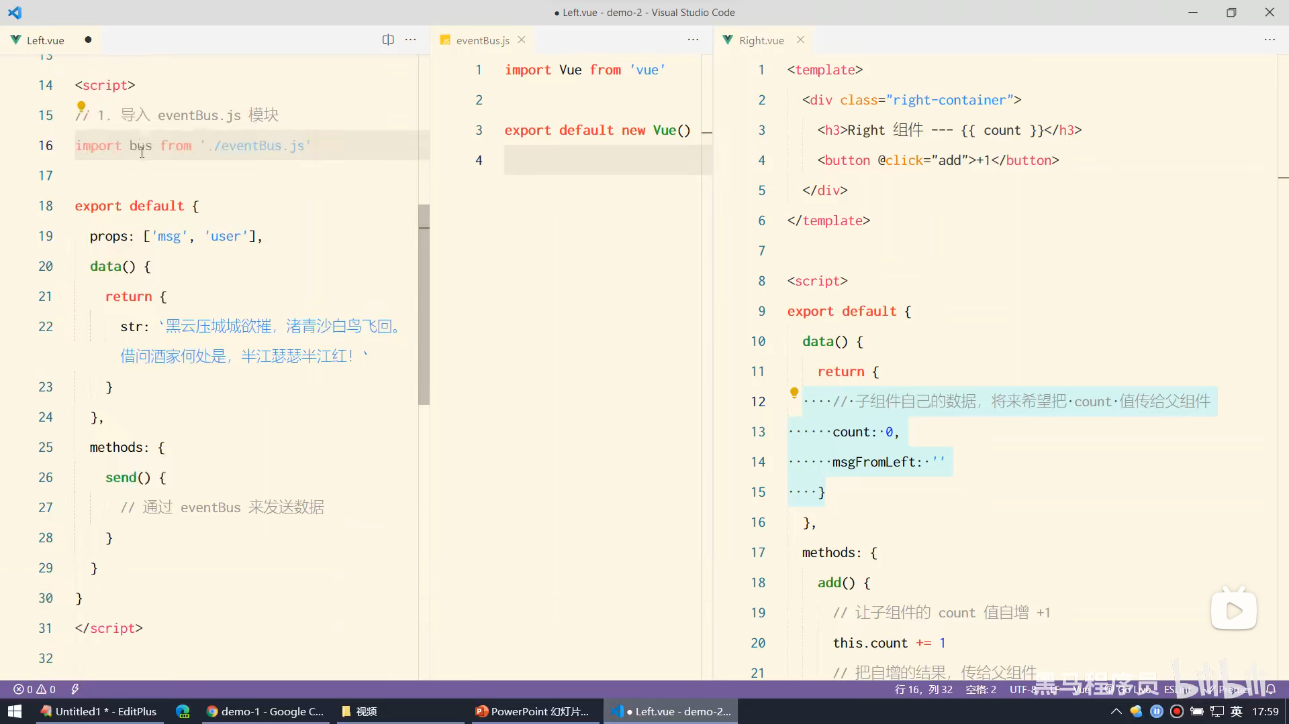

Slide 41
